Slide 1
Mitentscheiden und Mithandeln in der Kita
Update Kita-Verfassung
Daniel Frömbgen | Rüdiger Hansen | Yvonne Rehmann | Julius Seelig
Institut für Partizipation und Bildung
Espenau, 22.+23. Januar 2019

Slide 2
Zeitplan
 | Gruppe 1 | Gruppe 2 | Gruppe 3 | Gruppe 4
DI 11:00 – 12:30 | Begrüßung und inhaltliche Einführung im Plenum
DI 14:00 – 17:30 | Arbeitsphase 1 | Arbeitsphase 1 | Arbeitsphase 1 | Arbeitsphase 1
DI 17:30 – 18:00 | Abgleich der Gruppen und Planung für Mittwoch (Plenum)
MI 09:00 – 12:30 | Arbeitsphase 2 | Arbeitsphase 2 | Arbeitsphase 2 | Arbeitsphase 2
MI 14:00 – 15:30 | Antworten auf Fragen aus den Themenspeichern der Gruppen (Plenum)
MI 15:30 – 16:00 | Ausklang bei Kaffee und Kuchen

Slide 3
Eine Kita-Verfassung …
klärt die Selbst- und Mitentscheidungsrechte der Kinder in einer Kita,
beschreibt Gremien und Verfahren, mittels derer gemeinschaftliche Entscheidungen getroffen werden sollen,
garantiert nicht, dass die Rechte der Kinder in dieser Kita tatsächlich geachtet werden.
Dafür müssen …
den Kindern ihre Rechte bekannt sein,
die pädagogischen Fachkräfte jedes Kind immer wieder angemessen begleiten und unterstützen, seine Rechte wahrzunehmen.
Ob die Selbstbestimmungsrechte der Kinder geachtet werden, zeigt sich vorwiegend in den Interaktionen zwischen einzelnen Fachkräften und Kindern.
Ob die Mitbestimmungsrechte der Kinder geachtet werden, zeigt sich vorwiegend darin, dass Kinder und Fachkräfte regelmäßig in den Beteiligungsgremien und in Partizipationsprojekten gemeinsam entscheiden und planen.

Slide 4
Erweiterte Checkliste Verfassunggebende Versammlung
Wann ist eine Kita „reif“ für eine Verfassung?
Auftragsklärung mit dem Team
Doppelte Kartenabfrage zur Themensammlung
Erforderliche Themen / Empfohlene Themen
Selbst- und Mitentscheidungsrechte im Konsens klären
4 Schritte zum Konsens
„Spickzettel“
Konsensstufen
Der doppelte Eisberg
Konsensmoderation mit ovalen Karten
Konsensmoderation mit der Tabelle
Achtung: Scheinpartizipation! Hintertürchen schließen!
Rechte formulieren

Slide 5
Erweiterte Checkliste Verfassunggebende Versammlung
Gremien und Verfahren einführen
Zur Umsetzung von Mitbestimmungsrechten in Beteiligungsprojekten
Exkurs: Beschwerdeverfahren zum Einklagen (nicht nur) von Selbstbestimmungsrechten
Vorstellung klassischer Gremien
Entwicklung von Entwürfen in 2 Arbeitsgruppen
Die 2 Arbeitsbögen
Moderation eines Konsenses über Gremien und Verfahren
Gremien und Verfahren in Paragraphen beschreiben
Handlungsplan erstellen
1. Lesung im Team: Umgang mit Vetos
Eltern über den Prozess informieren
2. Lesung: Anhörung (welcher) Eltern
Einführung der Gremienarbeit

Slide 6
Erweiterte Checkliste Verfassunggebende Versammlung
Einführen der Kita-Verfassung
Visualisierung der Verfassung (als Verpflichtung in Verfassung aufnehmen)
Selbstbestimmung gewähren und Beschwerdeverfahren einführen
Mitbestimmung in Beteiligungsprojekten umsetzen
Besonderheiten in der Krippe
Mit Selbstbestimmungsrechten und deren Realisierung starten
Mitbestimmungsrechte, Gremien, Projekte allmählich ergänzen
Besonderheiten im Hort
Thema: Hausaufgaben
(besser: offene) Gremien: „Kein Bock auf Rumsitzen!“

Slide 7
Erweiterte Checkliste Verfassunggebende Versammlung
Wann ist eine Kita „reif“ für eine Verfassung?
Wenn ihr den Eindruck habt,
dass die Fachkräfte sich bemühen, mit den Kindern respektvoll zu interagieren,
dass die pädagogischen Fachkräfte prinzipiell in der Lage sind, die Kinder in Beteiligungsprojekten an gemeinsamen Entscheidungen und Planungen methodisch angemessen zu begleiten.
Anders in der Krippe: siehe unten!

Slide 8
Erweiterte Checkliste Verfassunggebende Versammlung
Auftragsklärung mit dem Team
Vergewissert euch zu Beginn der Fortbildung (noch einmal),
dass jede Fachkraft weiß, dass eine Kita-Verfassung erarbeitet werden soll,
dass jede Fachkraft damit einverstanden ist, Macht an die Kinder abzugeben,
dass jede Fachkraft sich bereit erklärt, ihre Bedenken ggf. zu äußern,
dass jede Fachkraft sich bereit erklärt, die Bedenken der anderen ernst zu nehmen,
…

Slide 9
Erweiterte Checkliste Verfassunggebende Versammlung
Doppelte Kartenabfrage zur Themensammlung
Auf grün: Worüber sollen die Kinder auf jeden Fall (mit) entscheiden? Auf rot: Worüber sollen die Kinder auf keinen Fall (mit) entscheiden?
Zunächst die grünen Karten clustern sowie Überschriften formulieren und auf großen Kreisen visualisieren.
Anschließend mit den roten Karten genauso verfahren; dabei darauf achten, dass nach Möglichkeit die gleichen Überschriften wieder verwendet werden.

Slide 10
Erweiterte Checkliste Verfassunggebende Versammlung
Erforderliche Themen:
Mahlzeiten
Bekleidung
Schlafen/ Ruhen (nur erforderlich, wenn U3-Kinder betreut werden)
Pflege/ Hygiene einschließlich Wickeln (nur erforderlich, wenn U3-Kinder betreut werden)
Raumgestaltung/ Raumnutzung/ Materialien
Aktivitäten (Angebote, Projekte…)
Hausaufgaben (nur erforderlich, wenn Schulkinder betreut werden)
Regeln (Entstehung von Regeln, Umgang mit Regelverletzungen)
Sicherheitsfragen
Beschwerderechte (besser anschließend klären)
Verfassungsänderungen
Empfohlene Themen:
Schlafen/ Ruhen (wenn keine U3-Kinder betreut werden)
Pflege/ Hygiene (wenn keine U3-Kinder betreut werden)
Tagesstruktur/ Wochen-/ Jahrespläne
Ausflüge/ Reisen
Feste einschließlich Geburtstagsfeiern
Finanzen/ Anschaffungen
Personalangelegenheiten
…

Slide 11
Erweiterte Checkliste Verfassunggebende Versammlung
Selbst- und Mitentscheidungsrechte im Konsens klären
4 Schritte zum Konsens
„Spickzettel“
Konsensstufen
Der doppelte Eisberg
Konsensmoderation mit ovalen Karten
Konsensmoderation mit der Tabelle
Achtung: Scheinpartizipation! Hintertürchen
Rechte formulieren

Slide 12
Erweiterte Checkliste Verfassunggebende Versammlung
Selbst- und Mitentscheidungsrechte im Konsens klären
4 Schritte zum Konsens
„Spickzettel“
z.B. nicht über Büro, MA-Räume etc.
z.B. Partizipationsstufen oder erst ab Ü3

Slide 13
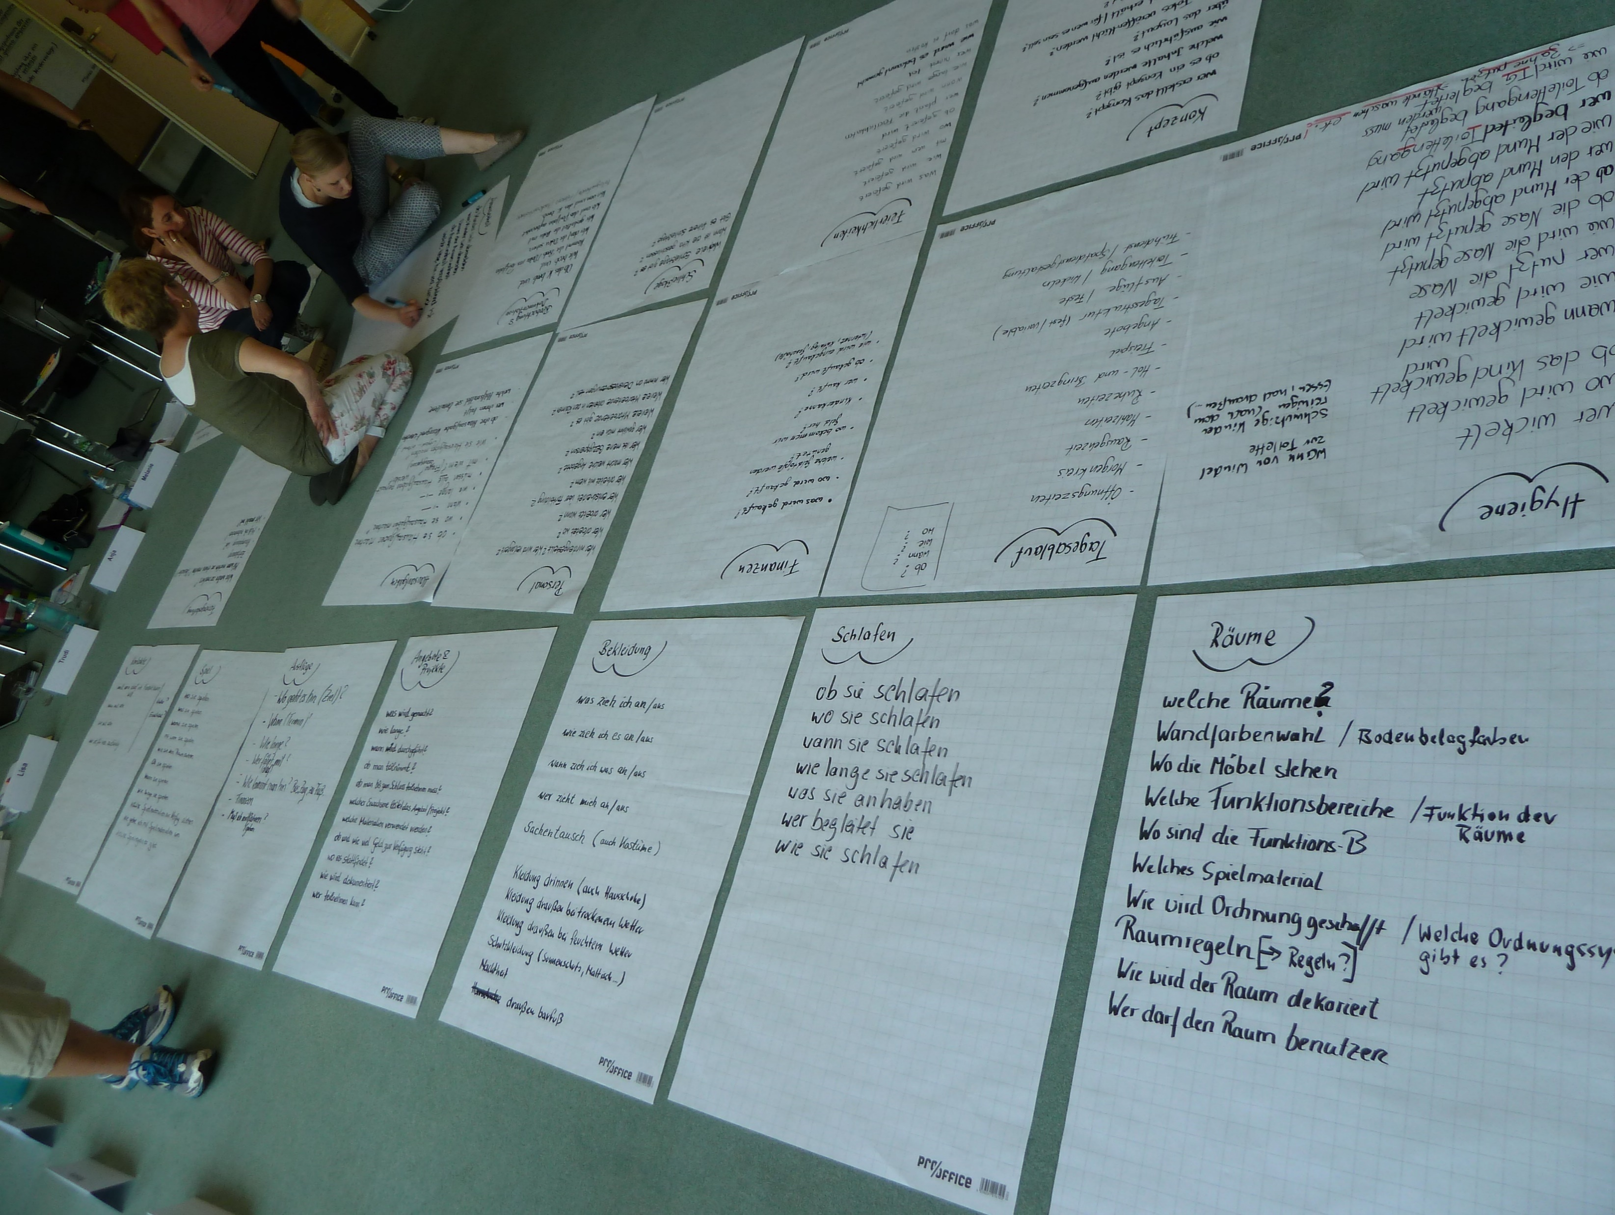
Erweiterte Checkliste Verfassunggebende Versammlung
Selbst- und Mitentscheidungsrechte im Konsens klären
„Spickzettel“
Selbstbestimmungsthemen ausführlich differenzieren!
Mitbestimmungsthemen knapper → werden in Beteiligungsprojekten konkretisiert (Projektschritte)
Beispiel: Angebote & Projekte
Wer entscheidet darüber → welche Angebote stattfinden? → wie sie gestaltet werden? → ob sie teilnehmen?
Rest zusammen-fassen: wie?

Slide 14
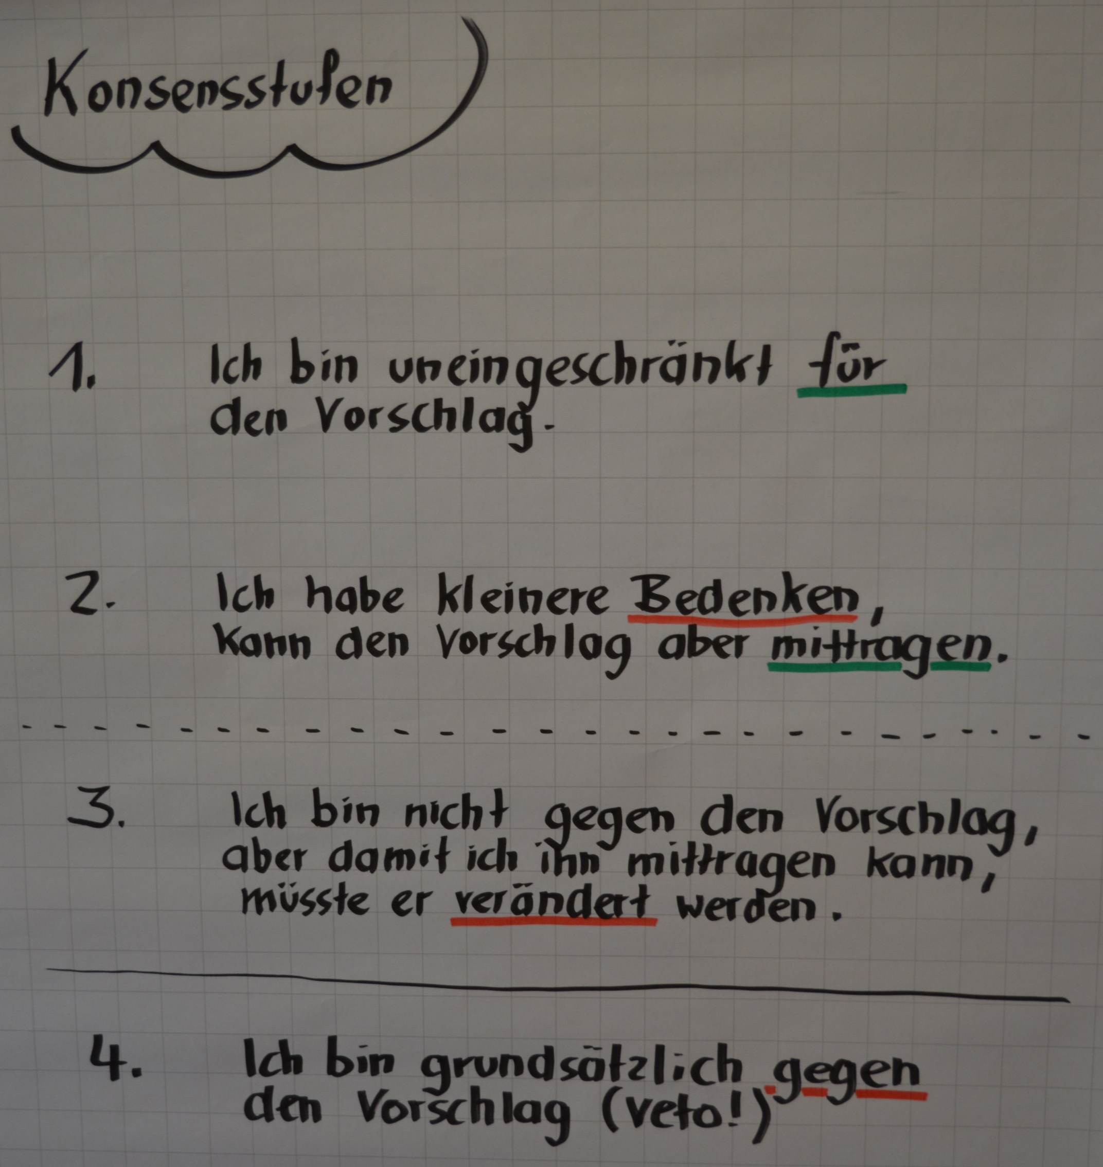
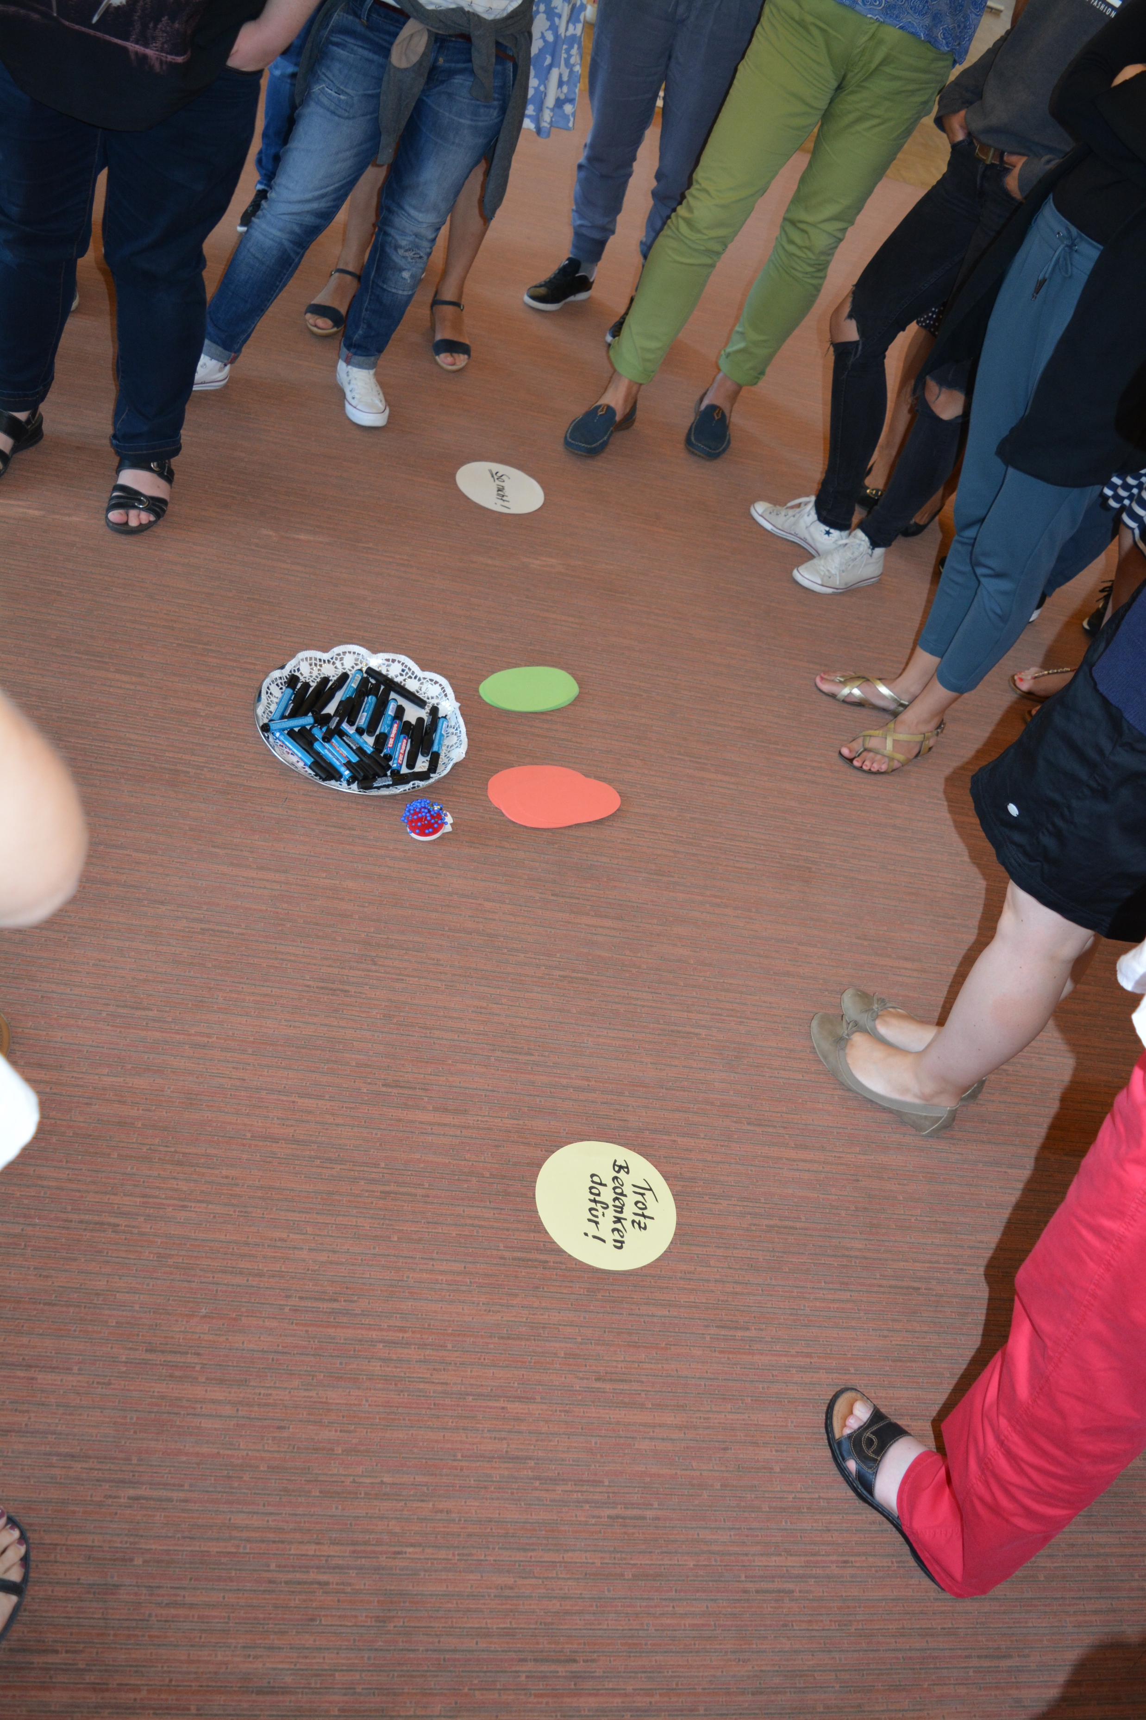
Erweiterte Checkliste Verfassunggebende Versammlung
Selbst- und Mitentscheidungsrechte im Konsens klären
Konsensstufen
Ggf. Position beziehen lassen!
Was muss geschehen, damit du dich bewegst? Was könnt ihr anbieten?

Slide 15
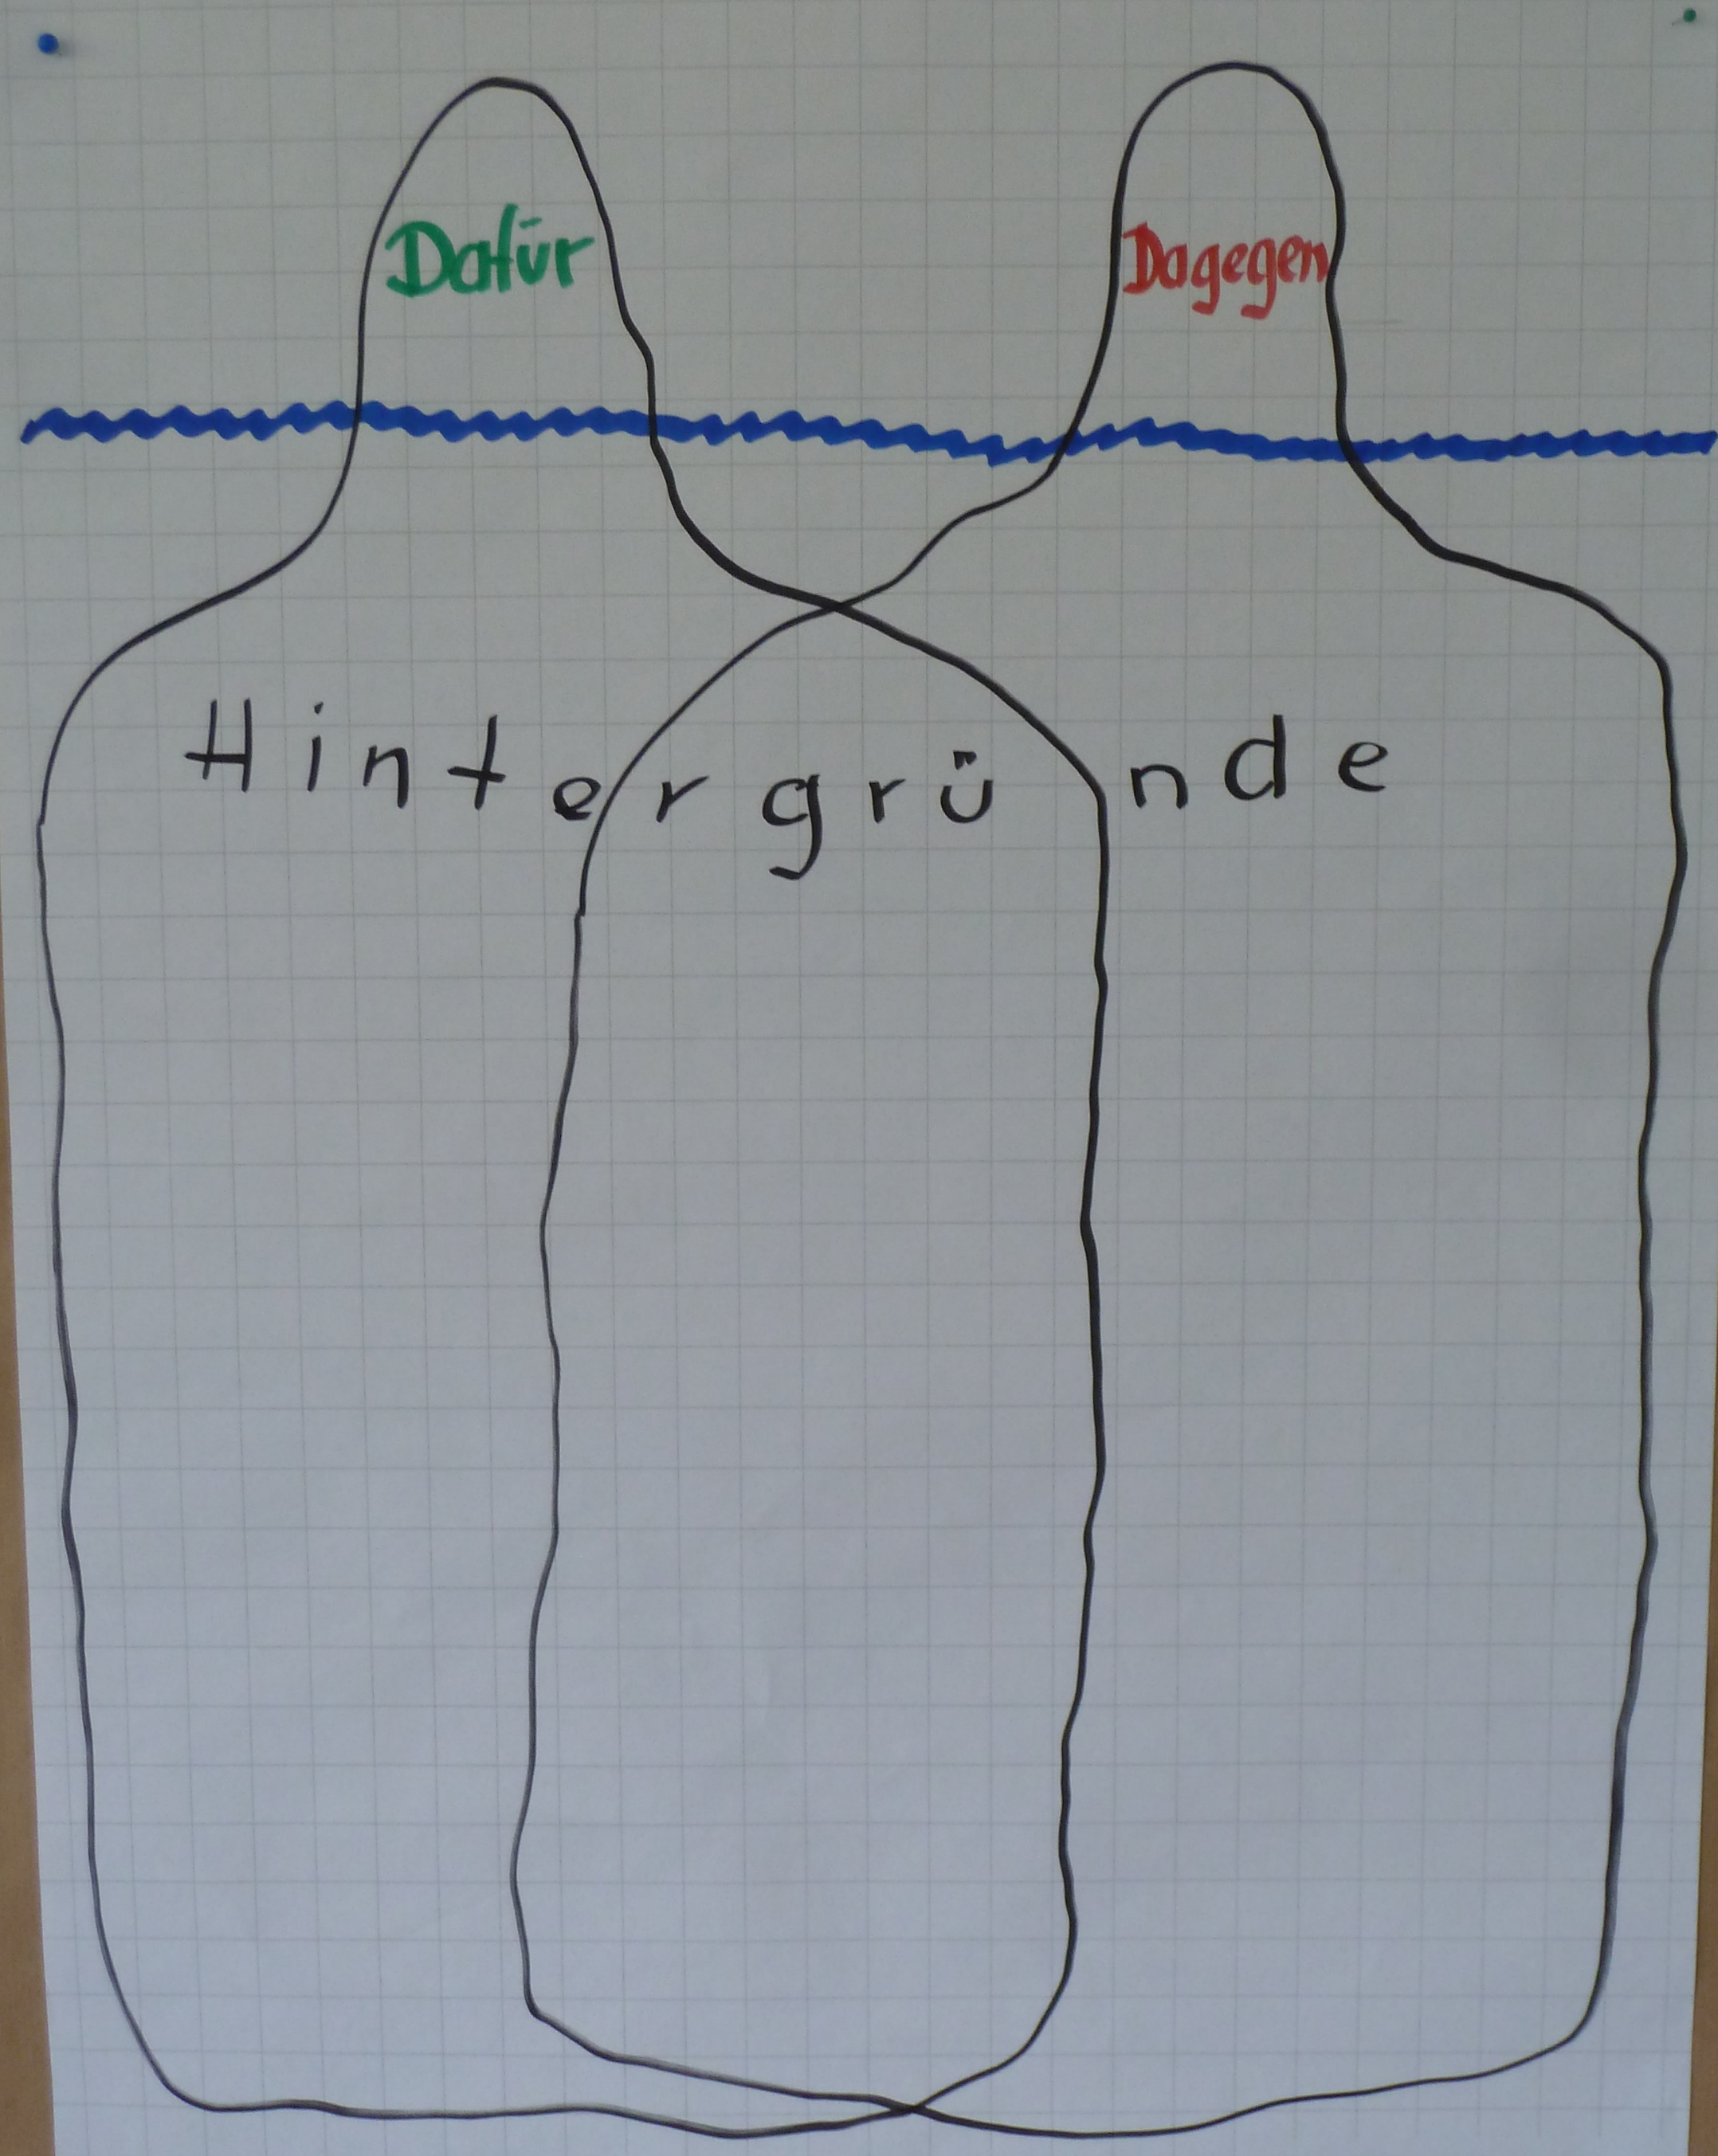
Erweiterte Checkliste Verfassunggebende Versammlung
Selbst- und Mitentscheidungsrechte im Konsens klären
Der doppelte Eisberg
Was spricht dafür/dagegen?
Wie fühlst du dich damit?

Slide 16
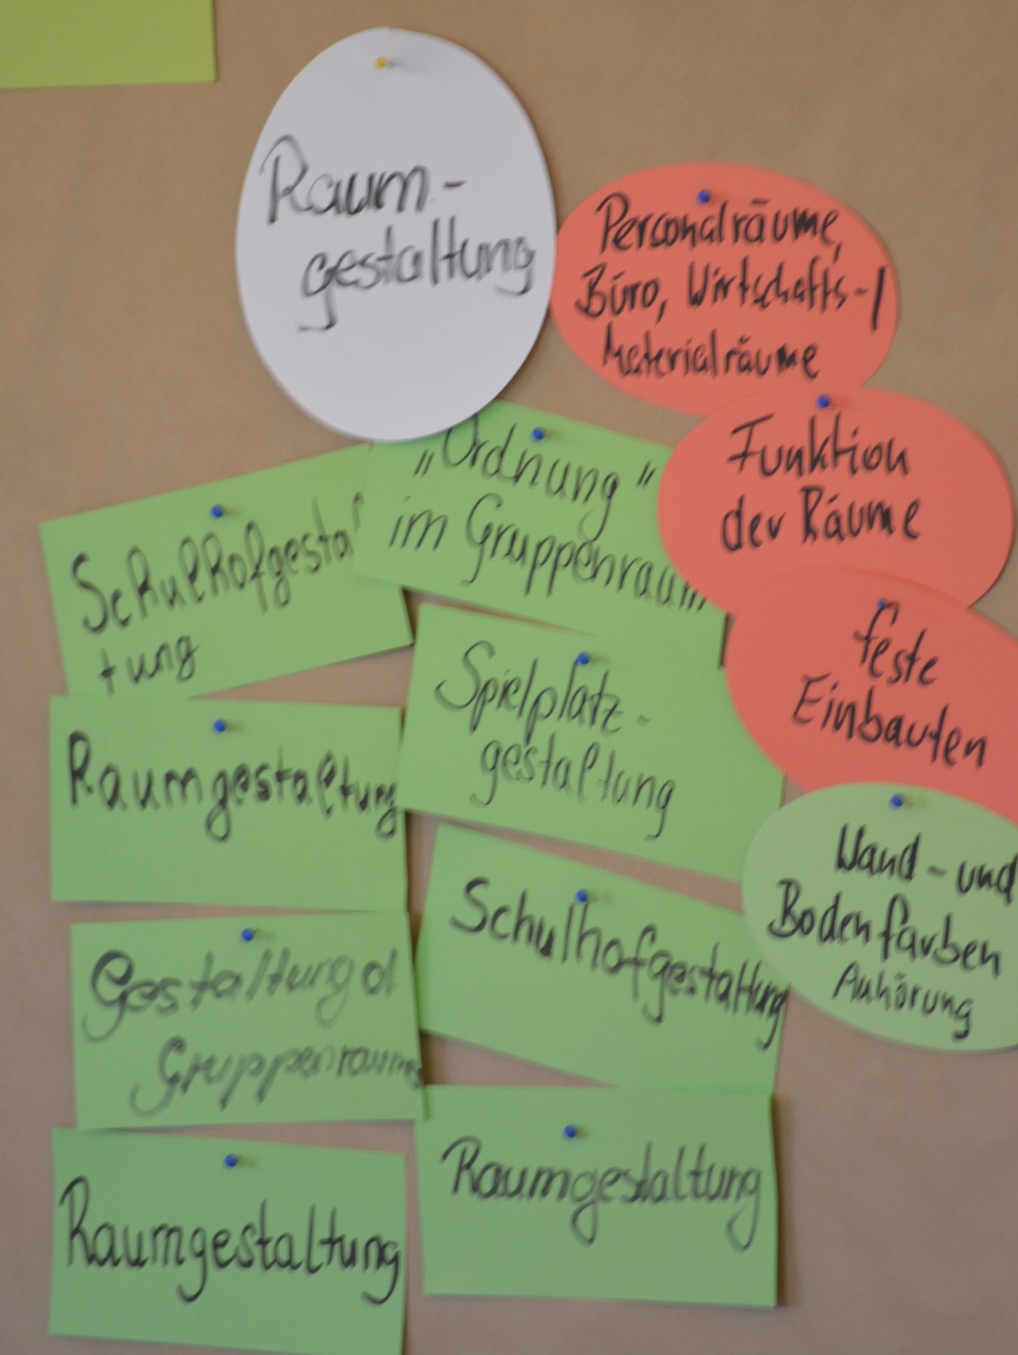
Erweiterte Checkliste Verfassunggebende Versammlung
Selbst- und Mitentscheidungsrechte im Konsens klären
Konsensmoderation mit ovalen Karten (anhand der Spickzettel)

Slide 17
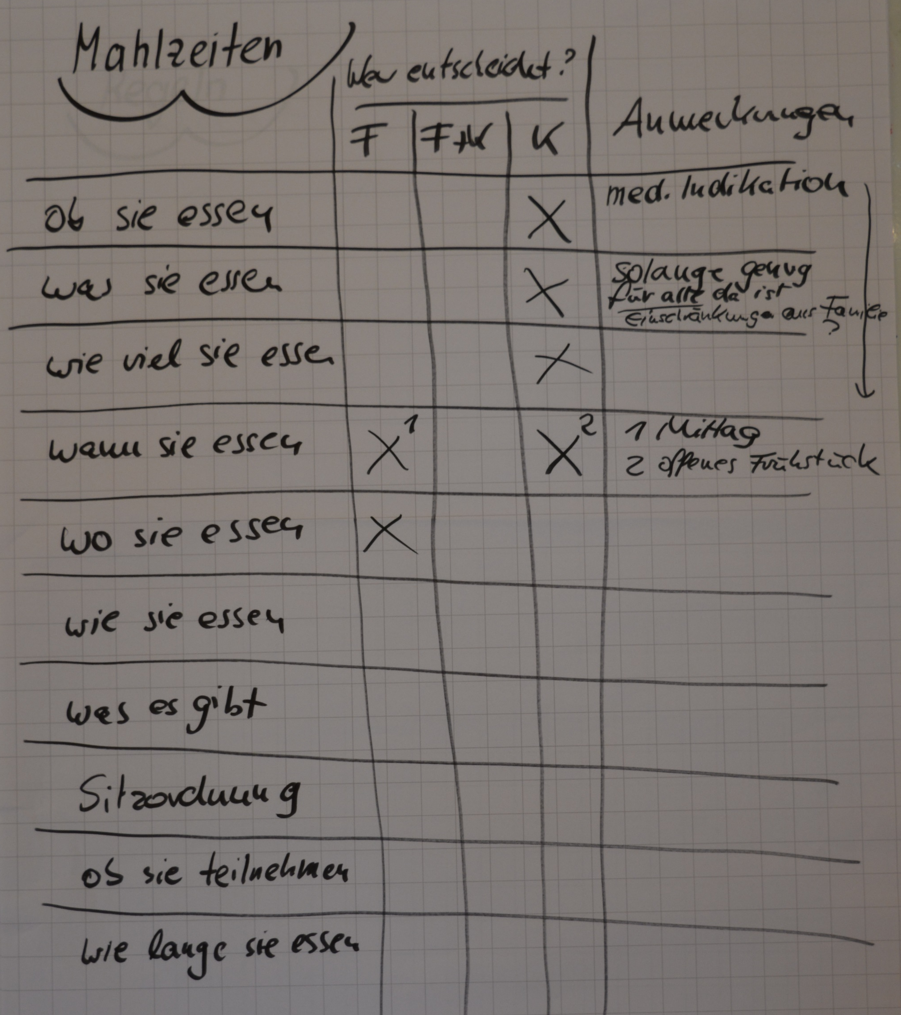
Erweiterte Checkliste Verfassunggebende Versammlung
Selbst- und Mitentscheidungsrechte im Konsens klären
Konsensmoderation mit der Tabelle (anhand der Spickzettel; v.a. für Selbstbestimmungsthemen)

Slide 18
Erweiterte Checkliste Verfassunggebende Versammlung
Selbst- und Mitentscheidungsrechte im Konsens klären
Achtung: Scheinpartizipation! Hintertürchen schließen!
Oft wollen sich die Fachkräfte Hintertürchen offen halten, indem sie z.B. „gemeinsam“ mit den Kindern entscheiden wollen. → immer wieder betonen, dass dann jede Person eine Stimme hat !!! → „Gummi“-Formulierungen nach Möglichkeit vermeiden !!!

Slide 19
Erweiterte Checkliste Verfassunggebende Versammlung
Selbst- und Mitentscheidungsrechte im Konsens klären
Rechte formulieren
Jedes Kind hat das Recht selbst zu entscheiden, … Die Kinder haben das Recht mitzuentscheiden, … Die pädagogischen Mitarbeiter*innen verpflichten sich, … Die pädagogischen Mitarbeiter*innen behalten sich das Recht vor, …
Das fehlt in euren Beispiel-Verfassungen:
§ 21 Verfassungsänderungen
Die Kita-Verfassung kann nur von der Dienstversammlung der pädagogischen Mitarbeiterinnen und Mitarbeiter geändert werden. Dabei bedarf es
1. eines Konsensbeschlusses, um die Rechte der Kinder zu erweitern,
2. eines Beschlusses mit mindestens einer Zweidrittelmehrheit, um die Rechte der Kinder einzuschränken oder Verfassungsorgane und Verfahrensvorschriften zu verändern.

Slide 20
Erweiterte Checkliste Verfassunggebende Versammlung
Gremien und Verfahren einführen
Zur Umsetzung von Mitbestimmungsrechten in Beteiligungsprojekten
Exkurs: Beschwerdeverfahren zum Einklagen (nicht nur) von Selbstbestimmungsrechten
Vorstellung klassischer Gremien
Entwicklung von Entwürfen in 2 Arbeitsgruppen
Die 2 Arbeitsbögen
Moderation eines Konsenses über Gremien und Verfahren
Gremien und Verfahren in Paragraphen beschreiben

Slide 21
Erweiterte Checkliste Verfassunggebende Versammlung
Gremien und Verfahren einführen
Zur Umsetzung von Mitbestimmungsrechten in Beteiligungsprojekten
Beteiligungsgremien sind kein Selbstzweck. Sie werden v.a. benötigt, um Mitbestimmungsrechte umzusetzen, um gemeinsam (in einer Gruppe, in der ganzen Kita) zu planen und zu entscheiden.
Grundsatz: So viele Gremien, wie nötig – so wenig Gremien, wie möglich!

Slide 22
Erweiterte Checkliste Verfassunggebende Versammlung
Gremien und Verfahren einführen
Exkurs: Beschwerdeverfahren zum Einklagen (nicht nur) von Selbstbestimmungsrechten
Selbstbestimmungsrechte sind i.d.R. nur in Fachkraft-Kind-Interaktionen relevant. Die Frage ist: Wer entscheidet: die Fachkraft oder das einzelne Kind?
Wenn Selbstbestimmungsrechte nicht geachtet werden, sollten die Beschwerdeverfahren greifen. Beschweren können Kinder sich aber auch, wenn Mitbestimmungsrechte missachtet werden.

Slide 23
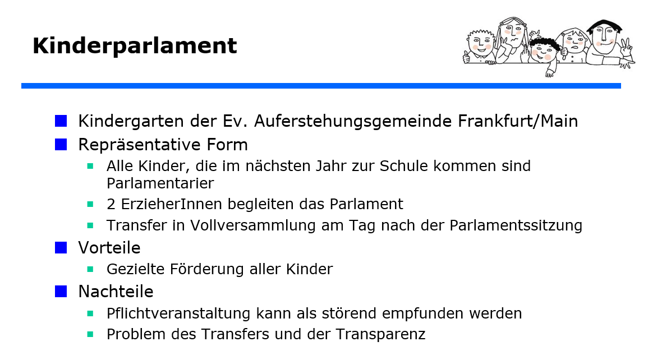
Erweiterte Checkliste Verfassunggebende Versammlung
Gremien und Verfahren einführen
Vorstellung klassischer Gremien
Folien über Kinderkonferenzen, Kinderparlamente, Kinderräte vorstellen.
Dazu gibt es einen erläuternden Text in euren Unterlagen.

Slide 24
Erweiterte Checkliste Verfassunggebende Versammlung
Gremien und Verfahren einführen
Entwicklung von Entwürfen in 2 Arbeitsgruppen
2 Kleingruppen bilden; dabei unbedingt darauf achten, dass eng zusammen arbeitende Kolleg*innen in verschiedene Kleingruppen gehen.
Jeder Kleingruppe die Arbeitspapiere, eine Pinnwand, Karten, Nadeln und Stifte übergeben.
Arbeitsgruppenzeit: 1 Stunde.
Während der Arbeitsgruppenzeit zwischen den Kleingruppen pendeln und den Prozess beobachten.

Slide 25
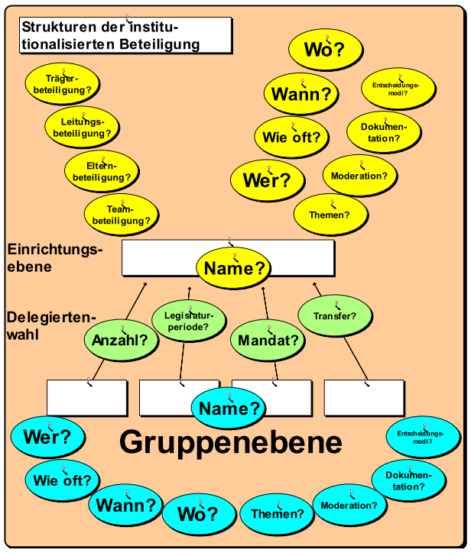
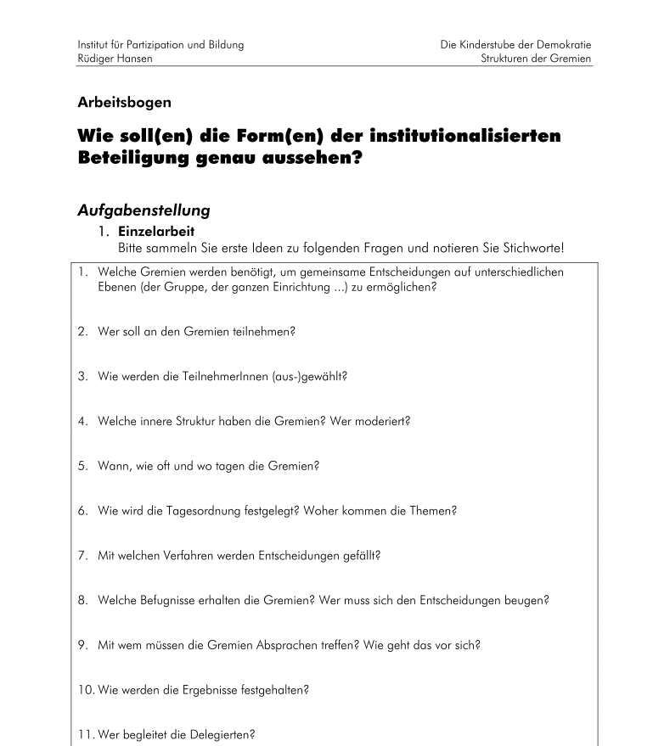
Erweiterte Checkliste Verfassunggebende Versammlung
Gremien und Verfahren einführen
Die 2 Arbeitsbögen

Slide 26
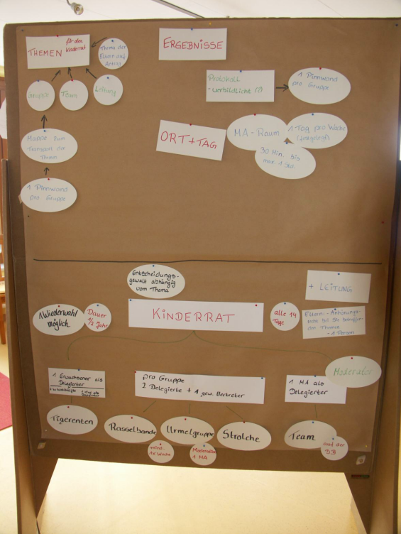
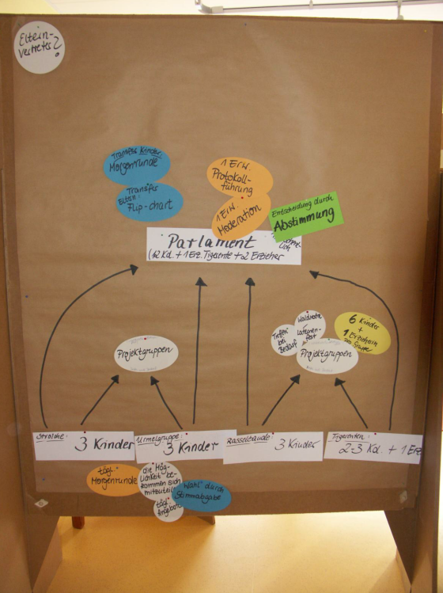
Erweiterte Checkliste Verfassunggebende Versammlung
Gremien und Verfahren einführen
Moderation eines Konsenses über Gremien und Verfahren
Im Plenum die Kleingruppen ihre Arbeitsergebnisse vorstellen lassen und nur Verständnisfragen zulassen.
An einer dritten Pinnwand zunächst die Gemeinsamkeiten visualisieren.
Anschließend die Unterschiede nacheinander aufgreifen, nach den Gründen für die Entscheidungen der Kleingruppen fragen und Konsense moderieren.

Slide 27
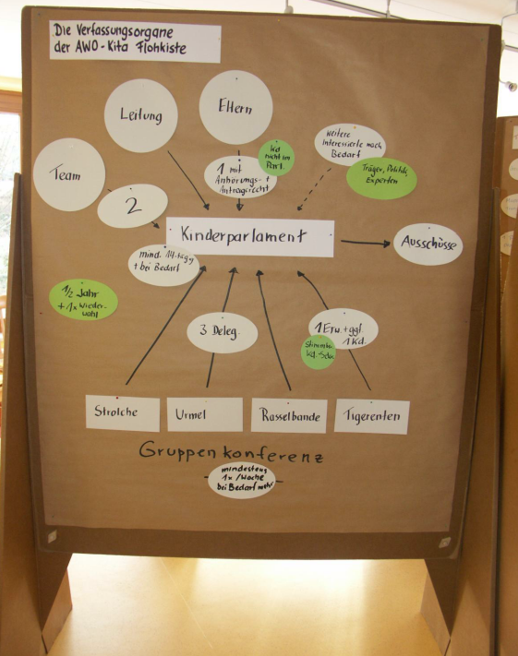
Erweiterte Checkliste Verfassunggebende Versammlung
Gremien und Verfahren einführen
Moderation eines Konsenses über Gremien und Verfahren

Slide 28
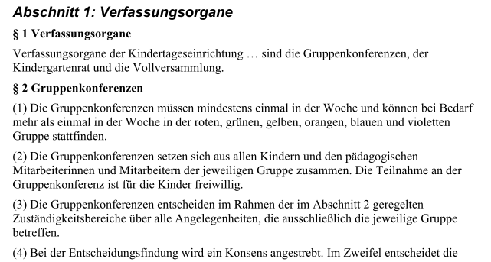
Erweiterte Checkliste Verfassunggebende Versammlung
Gremien und Verfahren einführen
Gremien und Verfahren in Paragraphen beschreiben
In euren Unterlagen findet ihr Beispiele für unterschiedliche Gremien und Verfahren.

Slide 29
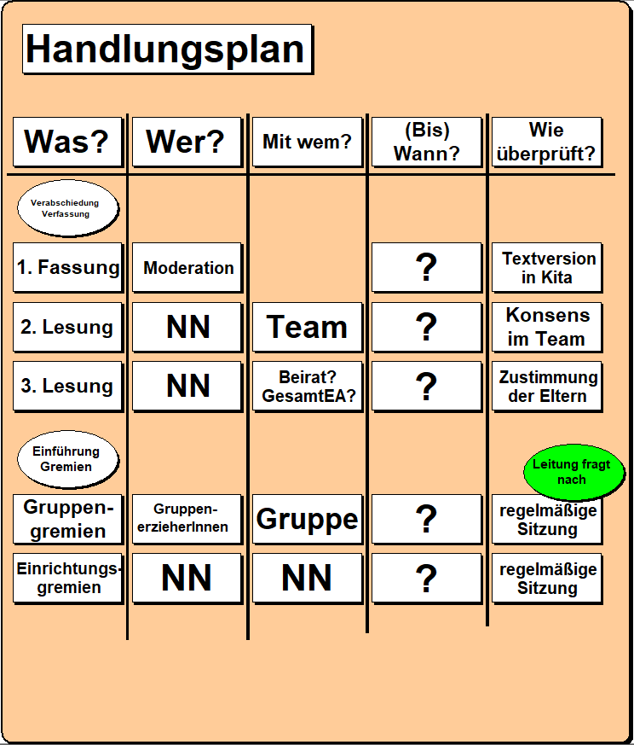
Erweiterte Checkliste Verfassunggebende Versammlung
Handlungsplan erstellen
1. Lesung im Team: Umgang mit Vetos
Eltern über den Prozess informieren
2. Lesung: Anhörung (welcher) Eltern
Einführung der Gremienarbeit

Slide 30
Erweiterte Checkliste Verfassunggebende Versammlung
Handlungsplan erstellen
1. Lesung im Team: Umgang mit Vetos
Das gibt es immer wieder:
Kolleg*innen waren während der Teamtage - krank - krank geschrieben - im Urlaub - äußerst schweigsam und legen bei der 1. Lesung ein Veto ein.
Was tun?
Das Team muss entscheiden, ob dem Einspruch stattgegeben wird. Es sollte nicht der gesamte Teamprozess in Frage gestellt werden. Dennoch kann die Kolleg*in auch richtig liegen, weil das Team zunächst zu bereitwillig Macht an die Kinder abgegeben hat.
Helfen kann oftmals eine nachträgliche Verabredung einer Probephase.

Slide 31
Erweiterte Checkliste Verfassunggebende Versammlung
Handlungsplan erstellen
Eltern über den Prozess informieren
Es gilt der Grundsatz:
Eltern so früh und so genau wie möglich informieren, was das Team vorhat und was dabei herausgekommen ist:
- Inhalte der Teamtage - Gesetzliche Anforderungen - Begründungen für Partizipation - geplante Einbindung (Anhörung) der Eltern - bisherige Erfahrungen der Kita mit Partizipation (in Beteiligungsprojekten) - …

Slide 32
Erweiterte Checkliste Verfassunggebende Versammlung
Handlungsplan erstellen
2. Lesung: Anhörung (welcher) Eltern
Wir empfehlen: Eltern nur anhören!
Ist die Elternvertretung dafür aktuell der geeignete Kreis? Oder doch besser in Gruppenelternversammlungen?
Die Bedenken der Eltern ernsthaft und verständnisvoll prüfen!
Den Eltern gut begründete Rückmeldungen geben!
Anschließend auf jeden Fall alle Eltern informieren!
Es empfiehlt sich, alle diese Schritte im Handlungsplan zu terminieren.
Ggf. brauchen sie bei der 2. Lesung und der Information aller Eltern eure Unterstützung.

Slide 33
Erweiterte Checkliste Verfassunggebende Versammlung
Handlungsplan erstellen
Einführung der Gremienarbeit
Die Kolleg*innen sind bei der Umsetzung der Beschlüsse oft ungeduldig.
Daher eindringlich darauf hinweisen, dass vor der endgültigen Information aller Eltern
- in der Regel zwar die Gremien eingeführt und Mitbestimmungsrechte umgesetzt werden können, - aber auf keinen Fall Selbstbestimmungsrechte eingelöst werden dürfen.

Slide 34
Erweiterte Checkliste Verfassunggebende Versammlung
Einführen der Kita-Verfassung
Visualisierung der Verfassung (als Verpflichtung in Verfassung aufnehmen)
Selbstbestimmung gewähren und Beschwerdeverfahren einführen
Mitbestimmung in Beteiligungsprojekten umsetzen

Slide 35
Erweiterte Checkliste Verfassunggebende Versammlung
Einführen der Kita-Verfassung
Visualisierung der Verfassung (als Verpflichtung in Verfassung aufnehmen)
§ 5 Visualisierung der Kita-Verfassung und der Regeln
Die pädagogischen Mitarbeiter*innen verpflichten sich, die Beteiligungs- und Beschwerdegremien, die Entscheidungsrechte sowie die jeweils geltenden Regeln in der Kita xyz für die Kinder verständlich zu visualisieren und für Kinder und Eltern zugänglich zu veröffentlichen.

Slide 36
Erweiterte Checkliste Verfassunggebende Versammlung
Einführen der Kita-Verfassung
Selbstbestimmung gewähren und Beschwerdeverfahren einführen
Nach Information aller Eltern und der Kinder (durch die Visualisierung der Verfassung) sollten die Selbstbestimmungsrechte gewährt werden.
Spätestens jetzt sollten Beschwerdeverfahren eingeführt werden, damit die Kinder sich zur Wehr setzen können, wenn diese Rechte einmal missachtet werden.

Slide 37
Erweiterte Checkliste Verfassunggebende Versammlung
Einführen der Kita-Verfassung
Mitbestimmung in Beteiligungsprojekten umsetzen
Unter Hinweis auf die Mitbestimmungsrechte in der Verfassung sollten dann zunächst (kleine) Top-down-Beteiligungsprojekte durchgeführt werden. So wird auch die Nutzbarkeit der Gremien nachvollziehbar.
Empfehlenswert ist, dabei auch die Einführung, Veränderung und/oder Durchsetzung von Regeln aufzugreifen.

Slide 38
Erweiterte Checkliste Verfassunggebende Versammlung
Besonderheiten in der Krippe
Mit Selbstbestimmungsrechten und deren Realisierung starten
Mitbestimmungsrechte, Gremien, Projekte allmählich ergänzen

Slide 39
Erweiterte Checkliste Verfassunggebende Versammlung
Besonderheiten in der Krippe
Mit Selbstbestimmungsrechten und deren Realisierung starten
In Krippen empfehlen wir inzwischen, mit Verfassungen einzusteigen. Dabei sollten allerdings zunächst ausschließlich die Selbstbestimmungsrechte thematisiert werden.
In der Umsetzung wäre dann zunächst zu klären, welche strukturellen (z.B. handhabbares Geschirr und Besteck, Veränderung des Tagesablaufs bezüglich Wickel- oder Schlafzeiten, Gestaltung vielfältiger Schlafplätze in allen Räumen) und interaktiven Veränderungen erforderlich sind, damit die Kinder diese Rechte wahrnehmen können.

Slide 40
Erweiterte Checkliste Verfassunggebende Versammlung
Besonderheiten in der Krippe
Mitbestimmungsrechte, Gremien, Projekte allmählich ergänzen
In der Krippe braucht es keine Gremien, aber eine Gesprächskultur in der Gruppe kann z.B. in Morgenkreisen entwickelt werden.
Die Mitbestimmung in Beteiligungsprojekten ist – insbesondere mit älteren Krippenkindern – möglich, steht aber nicht am Anfang (siehe Bilderbuch „Eine Baustelle für die Krippis“).
Eine Mitwirkung in Beteiligungsgremien auf Einrichtungsebene ist ebenfalls – insbesondere mit älteren Krippenkindern – möglich. Es sollte aber stets dafür gesorgt sein, dass ihre Interessen dort (ggf. durch eine Fachkraft) einfließen können.

Slide 41
Erweiterte Checkliste Verfassunggebende Versammlung
Besonderheiten im Hort
Thema: Hausaufgaben
(besser: offene) Gremien: „Kein Bock auf Rumsitzen!“

Slide 42
Erweiterte Checkliste Verfassunggebende Versammlung
Besonderheiten im Hort
Thema: Hausaufgaben
Ein zentrales Thema, zu dem die Rechte der Kinder geklärt werden sollten, sind die Hausaufgaben. Gibt es hier überhaupt Partizipationsrechte?
Hier steht das Selbstverständnis von Horten als Jugendhilfeeinrichtungen zur Diskussion.
Den Kindern hier (weitgehende) Rechte einzuräumen, führt in der Regel zu Auseinandersetzungen mit Eltern und Schule.

Slide 43
Erweiterte Checkliste Verfassunggebende Versammlung
Besonderheiten im Hort
(besser: offene) Gremien: „Kein Bock auf Rumsitzen!“
In Horten haben die Kinder häufig wenig Interesse, in Gremien zu sitzen und zu reden. Das haben sie meist schon in der Schule zur Genüge getan.
Es empfiehlt sich daher, im Hort eher mit offenen Beteiligungsgremien zu arbeiten.
Allerdings sollten diese dann auch legitimiert sein, auch bei geringer Beteiligung gültige Entscheidungen zu fällen.

Slide 44
Das war‘s. Danke!
Update Kita-Verfassung
Daniel Frömbgen | Rüdiger Hansen | Yvonne Rehmann | Julius Seelig
Institut für Partizipation und Bildung
Espenau, 22.+23. Januar 2019

